Slide 1

Sistemas de Saúde no Brasil (Parte 1/5) MBA Executivo Professor: Fernando Fernandes Coordenadora: Adriana Maria André

Slide 2
Sistemas de Saúde no Brasil
____________________________________________
Histórico, desenvolvimento e modelos de análise de sistemas de saúde
____________________________________________
Curso: MBA Executivo
Professor: Fernando Fernandes
Coordenadora: Adriana Maria André
Bloco: 01 / 05

Slide 3




Apresentação
Fernando Fernandes
Médico cirurgião geral formado e especializado pela Santa Casa de SP (1997), especialista em homeopatia pela UNAERP (1998), Administração hospitalar e serviços de saúde, auditoria e serviços de saúde pela FGV de SP (2000)
Experiência de 26 anos em serviços de saúde na saúde suplementar
Conhecimentos em programas de prevenção, home healthcare, medicina baseada em evidências, transformação digital e gestão de custos em saúde
Líder de Curso de Transformação Digital para Saúde pelo Instituto Emeritus (Harvard Medical School)
Professor das disciplinas de MBA Live em Sistemas de Saúde no Brasil e Mercado de Saúde e Operadoras pela FGV
Empreendedor em saúde:
Experiência em processos de M&A, investimentos anjo e venture capital em startups
Fundador de 4 empresas de saúde:
Atualmente:
Consultor da Maat Health Intelligence
COO da SleepUp
Prof. Fernando Fernandes
Linkedin: fernandofernandesmd

Slide 4


Informações e Recados
Disclaimer
Não temos e nem pretendemos ter vieses políticos – direita, esquerda, norte, sul, leste e oeste
Vamos respeitar a opinião dos colegas
Trabalhamos com fatos sobre o cenário mundial e no Brasil
Importante que todos participem, comentem e perguntem
As opiniões do professor não representam a opinião da FGV
Trabalho Individual e Prova
Não teremos trabalho nesta matéria
A prova terá 5 questões discursivas, onde será valorizado o raciocínio do aluno e suas conexões entre as ideias
Não deixem questões em branco, pois alguma resposta/raciocínio pode garantir alguns pontinhos
Prof. Fernando Fernandes

Slide 5

Conceito de Sistema de Saúde
Conjunto de:
Organizações
Indivíduos
Ações
Relações políticas
Relações econômicas
Relações institucionais
Entidades da comunidade
Entidades filantrópicas
Entidades privadas
Promovem:
Saúde
Prevenção
Cura
Tratamentos paliativos
Reabilitações
Por meio de:
Regras e Normas (Ministério da Saúde)
Vigilância Sanitária (ANVISA)
Vigilância Epidemiológica (notificações de doenças)
Saneamento Básico
Programa Nacional de Imunização (PNI)
Assistência Farmacêutica
PÚBLICO / PRIVADO / FILANTRÓPICO
Prof. Fernando Fernandes

Slide 6


Dimensões Históricas e Sociais
Brasil Colônia (1500 – 1816)
Primeiro problema ocorreu com a vinda das doenças europeias aos indígenas
Os únicos profissionais de saúde existentes eram estrangeiros
Por mais de 3 séculos, existiam aproximadamente 10 Santas Casas de Misericórdia (SCM)
Desde sua origem, até a década de 1960, as SCM foram criadas e mantidas pelas doações das comunidades
População contava apenas com serviços de urgência e tratamentos hospitalares precários
Brasil Império (1816 – 1889)
1808 – Criação das primeiras escolas de saúde no país (RJ e BA)
Preocupações se ­restringiam às epidemias e às condições sanitárias dos portos
D. Pedro II – Criação de Faculdades Médicas
1904 – População da capital do Império (RJ) se mobilizam numa revolta contra a vacinação compulsória contra Varíola (Oswaldo Cruz)
Prof. Fernando Fernandes

Slide 7

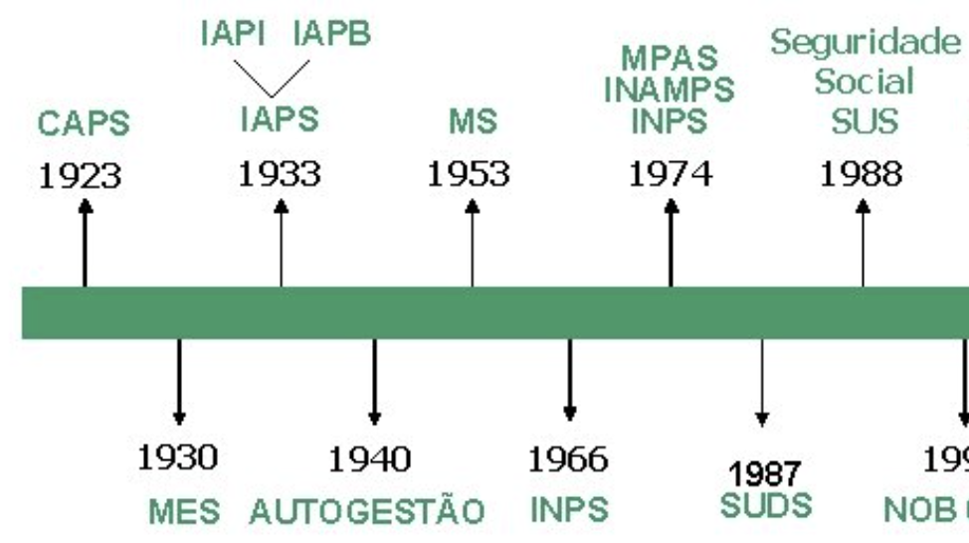

Dimensões Históricas e Sociais
Brasil República (1889 – Atualidade)
Na década de 1920 – Iniciaram atendimentos médico-hospitalares
1923 - Surgiam as Caixas de Pensão (CAPs) – Fundos geridos e financiados por patrões e empregados que, além de garantirem aposentadorias e pensões, financiavam serviços médico-hospitalares aos trabalhadores e seus dependentes:
Aposentadoria
Remédios
Assistência de saúde
1943 – Consolidação das Leis Trabalhistas (CLT)
Algumas destas CAPs foram unificadas em IAPs (Institutos de Aposentadoria e Pensões) – Getúlio Vargas
1953 – Criado o Ministério da Saúde – Getúlio Vargas
1960 – IAPs foram unificados no INPS (Instituto Nacional de Previdência Social)
Fonte: Imagem: Profa. Aylene Bousquat, 2017
Prof. Fernando Fernandes

Slide 8



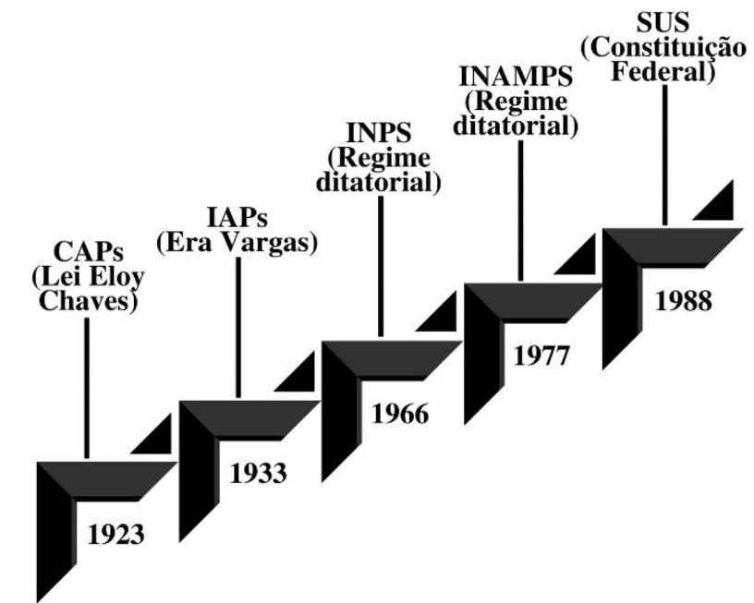


Dimensões Históricas e Sociais
INPS – Instituto Nacional de Previdência Social (1966)
Ministério da Saúde
INAMPS – Instituto Nacional de Assistência Médica da Previdência Social (1977)
Fonte: Francisco Lucas de Lima Santos, 1988 - Trajetória da assistência à saúde no Brasil: da Previdência Social à Constituição Federal de 1988
Prof. Fernando Fernandes

Slide 9
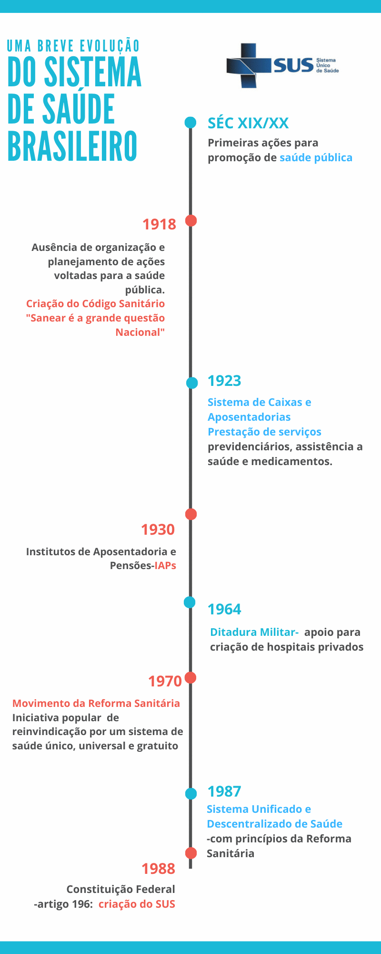
Dimensões Históricas e Sociais
Fonte: Academia Médica, Jun/2014 - https://academiamedica.com.br/blog/historia-e-importancia-do-sus
Prof. Fernando Fernandes

Slide 10
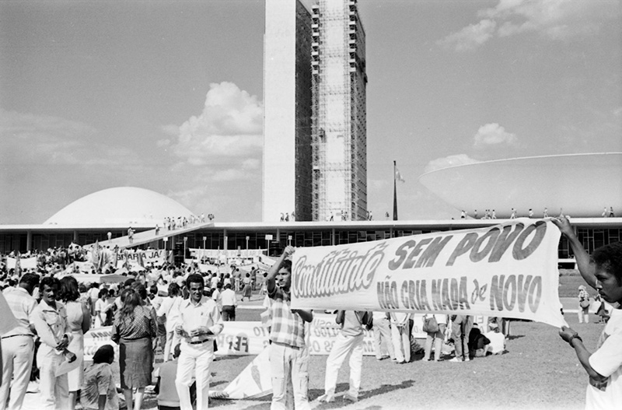
Dimensões Históricas e Sociais
Entre 1964 e 1987 o sistema foi muito discutido no período militar
Saúde era provida pelo INAMPS (Instituto Nacional de Assistência Médica da Previdência Social)
Na década de 80, somente 45% da população brasileira tinha algum tipo de cobertura
Trabalhadores CLT tinham acesso a hospitais e recursos do INAMPS
60% dos recursos da saúde eram destinados ao Sudeste do país
2% destinado ao Nordeste
Prof. Fernando Fernandes

Slide 11
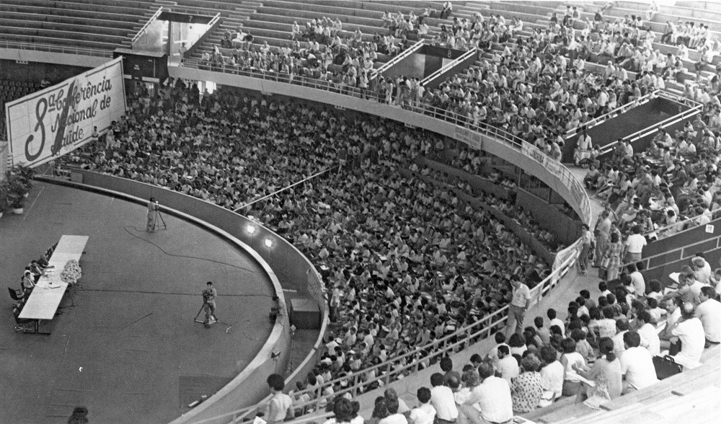
Dimensões Históricas e Sociais
1986 – 8° Conferência Nacional de Saúde no DF
Surgiram as bases para um sistema de saúde UNIVERSAL
Saúde como um direito
Reformulação do sistema
Financiamento dos serviços de saúde
Prof. Fernando Fernandes

Slide 12


Sistema Público de Saúde
SUS – Sistema Único de Saúde
1988 - Criado na Constituinte daquele ano
1990 – Lei orgânica da saúde (direito à saúde universal e gratuita - Lei nº 8080/1990)
1999 – Criação da ANVISA (Agência Nacional de Vigilância Sanitária)
2000 – Emenda Constitucional 29 (sistema tripartite)
Orçamento da União
Orçamento dos Estados
Orçamento dos Municípios
De acordo com a Lei 141/2012 os municípios devem investir no mínimo 15% de suas receitas e, os estados 12%.
Prof. Fernando Fernandes

Slide 13

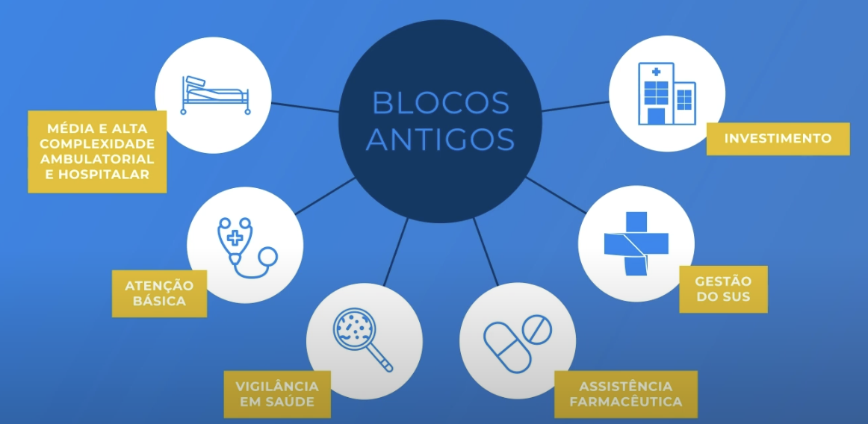
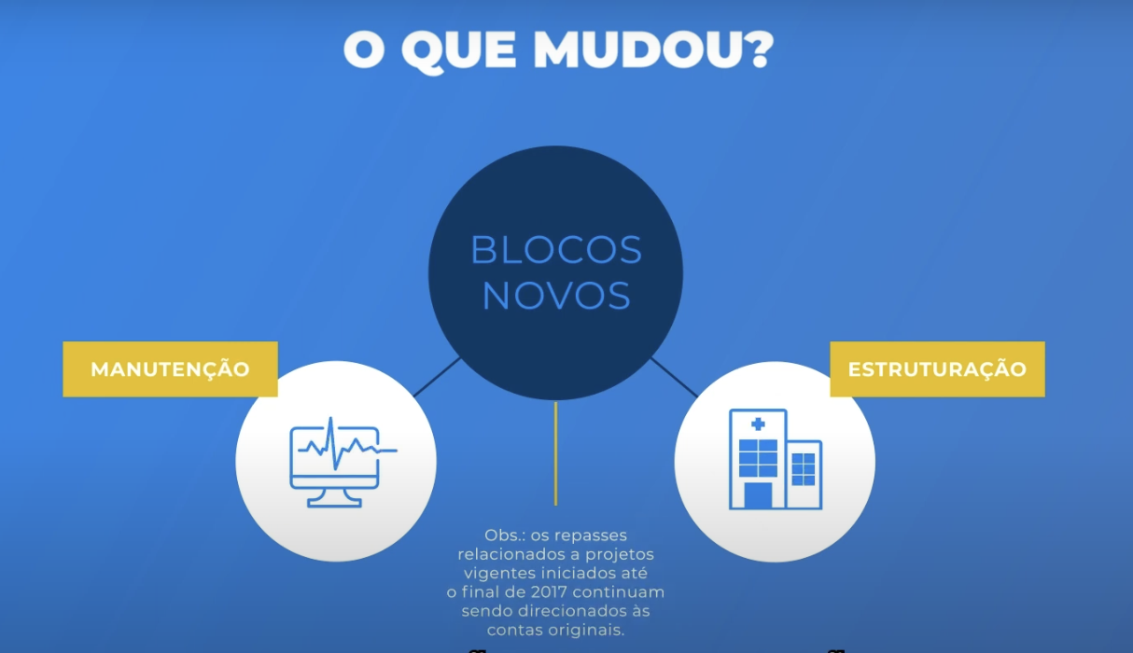
Sistema Público de Saúde
FNS – Fundo Nacional de Saúde
Composição dos recursos
12% do Orçamento dos Estados
15% do Orçamento dos Municípios
45% do arrecadado pelo DPVAT
% advindo do INSS (empenhado no ano anterior, ajustado pelo % do crescimento do PIB
% advindo do Ressarcimento ao SUS (feito pelas operadoras privadas de saúde)
Repasses dos Recursos – Até 2018
Repasses dos Recursos – Após 2018
Fonte: https://www.youtube.com/watch?app=desktop&v=dlsOCRYU794
Prof. Fernando Fernandes

Slide 14


Sistema Público de Saúde
SUS – BASES e DIRETRIZES
UNIVERSALIDADE (todos os tratamentos existentes)
EQUIDADE (para qualquer pessoa, independente de que raça, gênero, idade, classe social etc.)
INTEGRALIDADE (garantia de tratamento mínimo, preventivo e contínuo)
HIERARQUIZAÇÃO e REGIONALIZAÇÃO (centralidade nos municípios e outras esferas)
DESCENTRALIZAÇÃO (atendimento descentralizado, mas com comando único nacional)
PARTICIPAÇÃO POPULAR (para controle de eficiência do sistema)
RESOLUBILIDADE (capacidade de resolver os desafios existentes)
SUS – DECISÕES
Conselho Permanente
Cada 4 anos
Prof. Fernando Fernandes

Slide 15


Sistema Público de Saúde
Atenção Básica à Saúde (Atenção Primária à Saúde)
2006 – Política Nacional de Atenção Básica
2 Principais Pilares da Atenção Básica
Coberturas do PNI – que fazem a diferença
PNI – Programa Nacional de Imunização (19 vacinas para mais de 20 doenças)
Redução da mortalidade infantil
Cobertura para Doença Renal Crônica
Cobertura para HIV, Tuberculose e Hanseníase
Equipes de saúde de família (1994)
Vigilância permanente de condições sanitárias (ANVISA)
Registro de medicamentos, insumos e equipamentos (ANVISA)
Controle de alimentos (ANVISA)
Prof. Fernando Fernandes

Slide 16
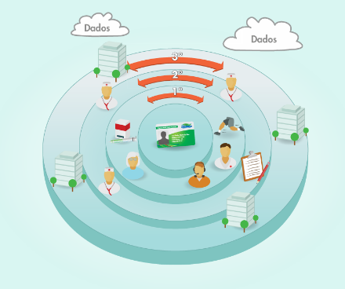


Sistema Público de Saúde
5 Grandes Problemas
Sub Financiamento
Má gestão
Escassez de Profissionais qualificados
Tempo de espera para especialidades
Falta de leitos para procedimentos
RAS (Redes de Atenção à Saúde)
Prof. Fernando Fernandes
Prof. Fernando Fernandes

Slide 17

Sistema Público de Saúde
APS – Atenção Primária à Saúde
É o primeiro nível de contato dos indivíduos, famílias e comunidades com o sistema de saúde.
Ela tem um papel central no cuidado contínuo e integral, promovendo saúde, prevenindo doenças, tratando problemas comuns e gerenciando condições crônicas.
Principais Características da APS
1. Acesso ao primeiro contato
• É a porta de entrada preferencial no sistema de saúde
• Deve ser acessível e estar próxima da população
2. Longitudinalidade
• Foca no acompanhamento contínuo ao longo da vida do paciente
• Baseia-se na construção de uma relação de confiança entre profissionais e usuários
3. Integralidade
• Engloba a promoção da saúde, prevenção de doenças, diagnóstico, tratamento, reabilitação e cuidados paliativos
• Cuida da pessoa como um todo, não apenas de doenças específicas
4. Coordenação do cuidado
• Organiza o cuidado em outros níveis (secundário e terciário), referenciando e contrareferenciando conforme necessário
5. Centralidade na pessoa e na comunidade
• Valoriza as necessidades, preferências e contexto de vida do paciente e da população
Segundo o Ministério da Saúde (MS), a resolutividade esperada dos serviços de APS é de 85%.
Uma vez que esse índice é atingido, significa que as Unidades Básicas de Saúde (UBSs) conseguem resolver grande maioria dos
problemas sem a necessidade de especialista
Prof. Fernando Fernandes
Prof. Fernando Fernandes

Slide 18
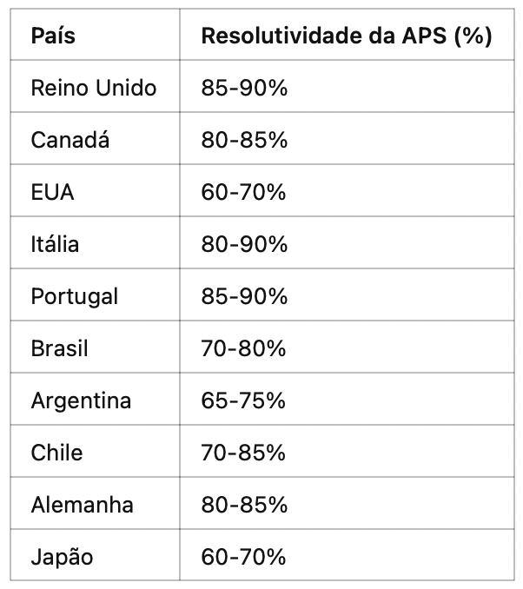

Sistema Público de Saúde
APS – Atenção Primária à Saúde
Resultados Médios
É complicado a mensuração correta dos resultados apresentados pela APS em diversos países, mas existem divulgações esparsas citando resultados médios
Na teoria a APS deveria garantir pelo menos 80% de resultado, evitando seguir com o paciente a cuidados mais especializados e tecnológicos
Fontes:
https://sanare.emnuvens.com.br/sanare/article/view/1224/655
https://www.scielo.br/j/tes/a/ytt7PQmYhD7QBkvDp3tBmYM/?format=pdf&lang=pt
https://www.nescon.medicina.ufmg.br/biblioteca/imagem/Resolutividade_aten%C3%A7ao_basica.pdf?utm_source=chatgpt.com
Fonte: Imagem gerada pelo Copilot, 2025
Prof. Fernando Fernandes
Prof. Fernando Fernandes

Slide 19
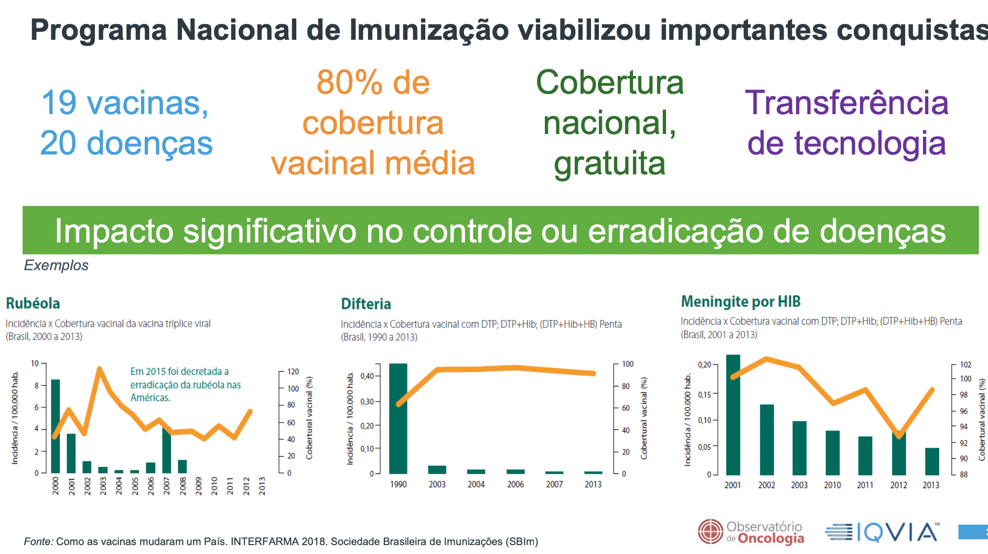
Sistema Único de Saúde (SUS)
Fonte: IQVIA e Observatório de Oncologia, 2018
Prof. Fernando Fernandes

Slide 20
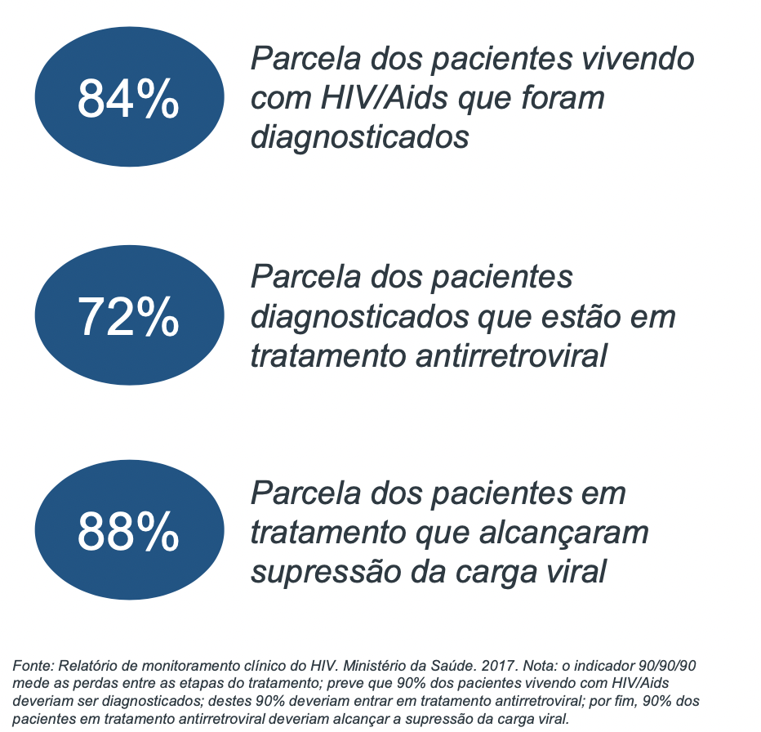
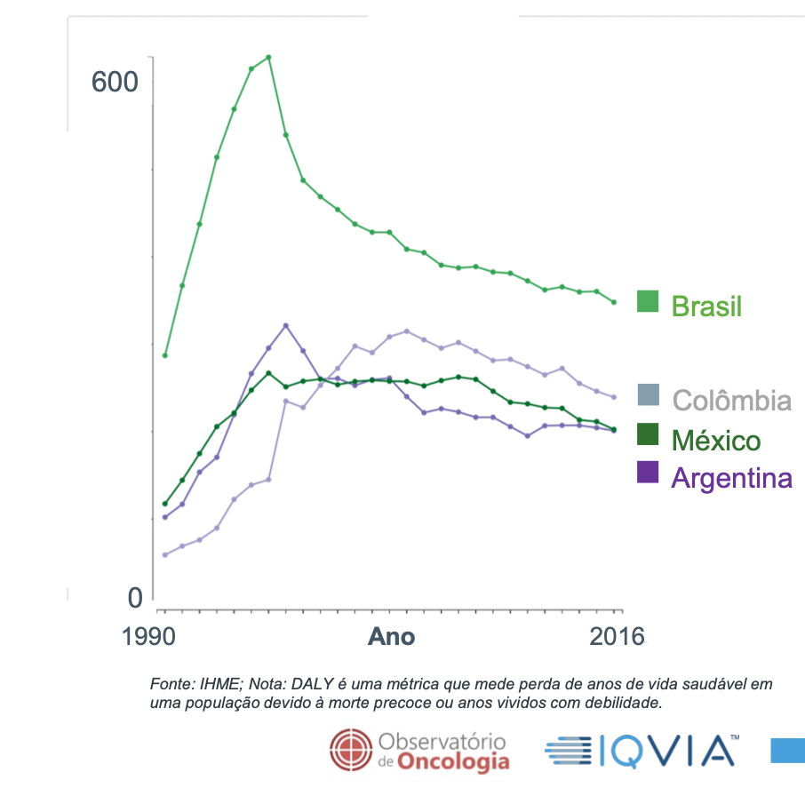
Sistema Único de Saúde (SUS)
Fonte: IQVIA e Observatório de Oncologia, 2018
Prof. Fernando Fernandes

Slide 21
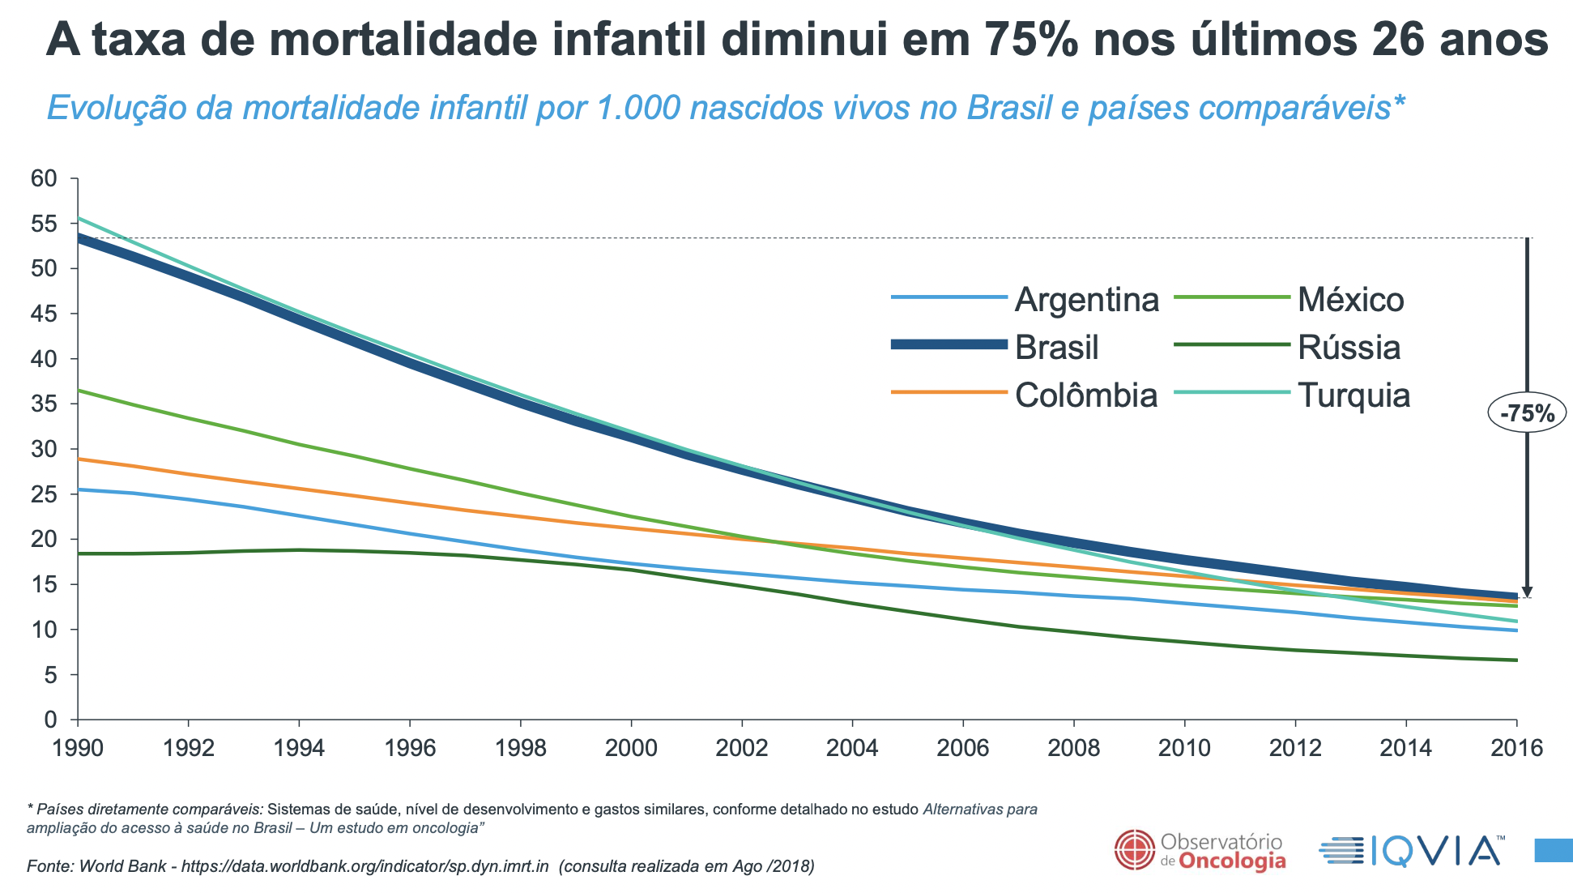
Sistema Único de Saúde (SUS)
Fonte: IQVIA e Observatório de Oncologia, 2018
Prof. Fernando Fernandes

Slide 22
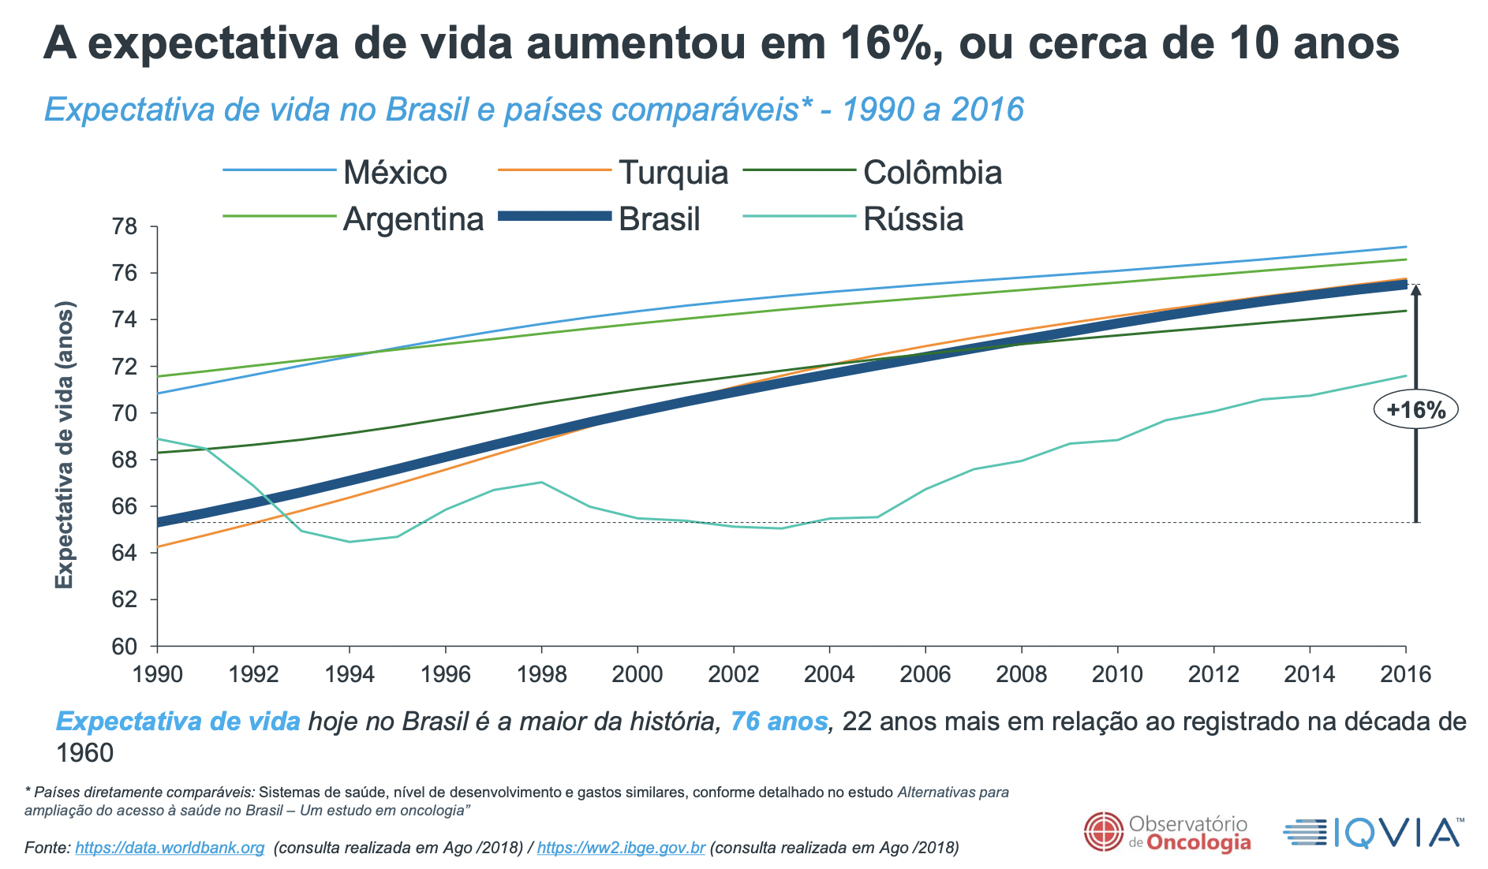
Sistema Único de Saúde (SUS)
Fonte: IQVIA e Observatório de Oncologia, 2018
Prof. Fernando Fernandes

Slide 23

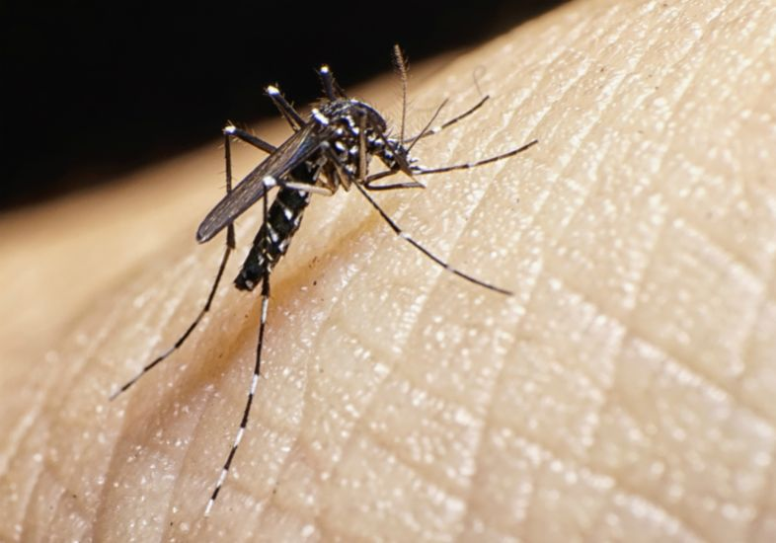
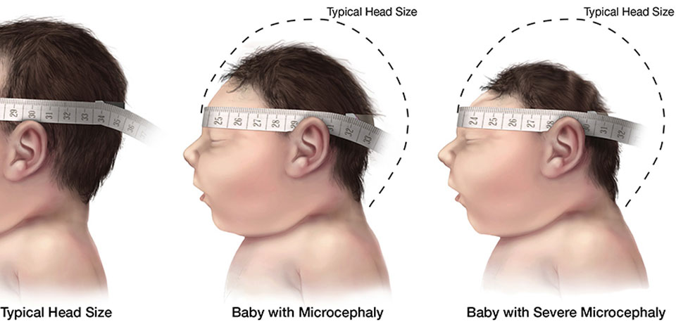
2020 – 30 anos de SUS
+ de 30 anos de SUS
SUS é a política pública de maior impacto em relação a Inclusão Social
Sua capilaridade é incomparável, mesmo com sistema privado de saúde e de outros países
Excelente estratégia de Atenção Primária de Saúde
Um grande problema é o tempo que o paciente leva da Atenção Primária para níveis de atenção mais especializadas (2ª e 3ª)
A Universalidade é um grande diferencial, mas ao mesmo tempo um dos maiores desafios
A Pandemia de COVID-19 foi o maior teste do SUS em toda sua história
Epidemias de Dengue, Gripes, Chicungunha e Zika ainda são transtornos recorrentes
Prof. Fernando Fernandes

Slide 24
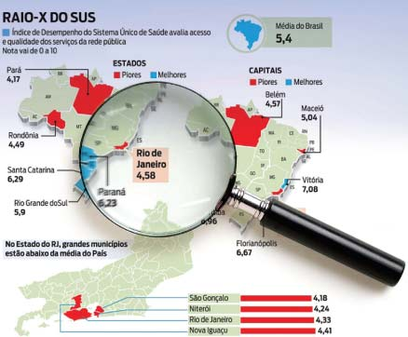
2020 – 30 anos de SUS
IDSUS – Índice de Desempenho do SUS
Criado pelo Ministério da Saúde em 2012, para medir o desempenho dos serviços de saúde oferecidos pelo SUS em diferentes municípios e estados do país.
O índice variava de 0 a 10, sendo que quanto maior o valor, melhor o desempenho do sistema. Ele era composto por dois grandes eixos:
1. Acesso aos Serviços de Saúde (40% do índice total):
• Avaliava a facilidade de acesso aos serviços básicos, especializados, hospitalares e de urgência.
2. Efetividade dos Serviços de Saúde (60% do índice total):
• Medição da qualidade do atendimento prestado em relação aos resultados de saúde da população.
24 indicadores eram utilizados, divididos em atenção básica, atenção de média e alta complexidade, e urgência/emergência.
Na avaliação de 2012
• A média nacional do IDSUS foi de 5,47.
• Regiões Norte e Nordeste apresentaram os menores índices, refletindo desigualdades no acesso e qualidade dos serviços.
• Sul e Sudeste tiveram melhores pontuações, com maior infraestrutura e cobertura de serviços.
Críticas ao IDSUS
índice difícil de interpretar e aplicar de forma prática
O IDSUS foi utilizado uma única vez (2012) e depois descontinuado, dificultando o acompanhamento da evolução do desempenho do
Fonte: IDSUS: um ranking para a saúde, Fiocruz, 2017
Prof. Fernando Fernandes

Slide 25

Sistema Privado de Saúde
Uma operadora de plano de assistência à saúde é definida como a pessoa jurídica registrada na Agência Nacional de Saúde (ANS) que administra, comercializa ou disponibiliza planos de assistência à saúde.
De forma geral, a operadora vende os referidos planos e realiza diferentes tipos de atendimento ao cliente.
Além disso, oferece prestação continuada de serviços ou coberturas com a finalidade de garantir assistência à saúde.
Prof. Fernando Fernandes

Slide 26





Sistema Privado de Saúde
Setor brasileiro de planos de saúde é um dos maiores sistemas privados de saúde do mundo
Saúde Pública no Brasil
1923 - Surgiam as Caixas de Pensão (CAPs) – Fundos geridos e financiados por patrões e empregados:
Aposentadoria
Remédios
Assistência de saúde
1943 – Consolidação das Leis Trabalhistas (CLT)
CAPs foram unificadas em IAPs (Institutos de Aposentadoria e Pensões)
1953 – Criado o Ministério da Saúde
1960 – IAPs foram unificados no INPS (Instituto Nacional de Previdência Social)
1988 – Criado SUS na Constituinte
1990 – Lei orgânica da saúde (direito à saúde universal e gratuita - Lei nº 8080/1990)
1999 – Criação da ANVISA (Agência Nacional de Vigilância Sanitária)
2000 – Emenda Constitucional 29
(sistema tripartite)
Orçamento da União
Orçamento dos Estados
Orçamento dos Municípios
História da Saúde Suplementar no Brasil
1944 - Banco do Brasil constitui sua caixa de aposentadoria e pensão (CAP) - Cassi, que é o mais antigo plano de saúde no Brasil ainda em operação
Década de 50 - Planos de saúde comerciais, com clientelas abertas, surgem na modalidade medicina de grupo no ABC paulista
1956 – Fundada a Policlínica Central, em São Paulo (“1ª plano de saúde”)
Década 60 – Surgiu a Saúde Suplementar
Empresas começam oferecer assistência de saúde aos seus funcionários
1967 – É organizada a primeira cooperativa médica brasileira
1998 – Lei 9.656 regulamenta os planos e seguros de saúde, formalizando responsabilidades contratuais
2000 - Criação da ANS (Agência Nacional de Saúde Suplementar) - Lei 9.961 (Vinculada ao Ministério da Saúde, subordinado às diretrizes do CONSU)
Prof. Fernando Fernandes

Slide 27

Sistema Privado de Saúde
História da Saúde Suplementar no Brasil
5 Áreas:
Diretoria de Normas e Habilitação das Operadoras
funcionamento das operadoras, inclusive dos processos de intervenção e liquidação
Diretoria de Normas e Habilitação de Produtos
produtos, inclusive as autorizações de reajuste de contratos individuais e familiares
Diretoria de Fiscalização
fiscalização econômico-financeira, aspectos médico assistenciais e apoio ao consumidor
Diretoria de Desenvolvimento Setorial
ressarcimento ao SUS, melhoria da qualidade e competitividade do setor
Diretoria de Gestão
responsável pelo gerenciamento (recursos financeiros, recursos humanos, suprimentos, informática e informação)
DIRETRIZES ESTRATÉGICAS
Ampliar a capacidade de participação dos usuários no setor, garantindo as coberturas ofertadas, impedindo a vinculação da assistência e dos preços às condições de saúde e idade
Garantir o equilíbrio das informações aos agentes participantes do setor (usuários, operadoras, prestadores de serviço e SUS)
Garantir o equilíbrio e a manutenção da estabilidade do setor (controlando a entrada, operação e saída das OPS do mercado)
Assegurar aos usuários o acesso, o direito e a defesa dos seus interesses, no tocante à assistência privada à saúde
Fonte: Série ANS-1 - O Impacto da Regulamentação no Setor de Saúde Suplementar, Jul/2000
Prof. Fernando Fernandes

Slide 28
Sistema Privado de Saúde
História da Saúde Suplementar no Brasil
2001 – Criado o Sistema de Informações de Produtos (SIP) para acompanhamento da assistência prestada aos consumidores
2004 - Programa de Qualificação da Saúde Suplementar, que avalia a qualidade das operadoras e o desempenho institucional da ANS
2004 - Rol de Procedimentos e Eventos em Saúde
2005 - É criado o padrão TISS - Troca de Informação em Saúde Suplementar, que organiza e padroniza as informações trocadas entre prestadores de serviços e operadoras
2005 - implantação do conceito de promoção da saúde e prevenção de doenças na saúde suplementar
2010 - É criado o procedimento de Notificação de Investigação Preliminar – NIP, instrumento que visa a solução de conflitos entre consumidores e operadoras
2011 – 1º repasse direto ao Fundo Nacional de Saúde, por Ressarcimento ao SUS (R$ 76,1 milhões)
Prof. Fernando Fernandes

Slide 29
Sistema Privado de Saúde
História da Saúde Suplementar no Brasil
2013 - obrigatoriedade de criação de ouvidorias pelas operadoras
2014 - obrigatoriedade de substituir os prestadores de serviços de saúde descredenciados
2014 – Crise econômica no Brasil faz com que mercado de saúde suplementar se retraia
2015 – Lei 13.097, que permitiu a participação de estrangeiros no controle de empresas de saúde
2016 – Aumento expressivo de aquisições e fusões no mercado da saúde
2017 - ANS reformula IDSS que passa a dar mais ênfase à qualidade da assistência
2018 – ANS define a necessidade do cálculo e provisões de PEONA
2019 – Projeto da ANS - Modelos de Remuneração Baseados em Valor
2020 - Incluído no Rol de Procedimento o exame RT-PCR para detecção da Covid-19
2020-21 – Reajuste negativo para beneficiários
Prof. Fernando Fernandes

Slide 30
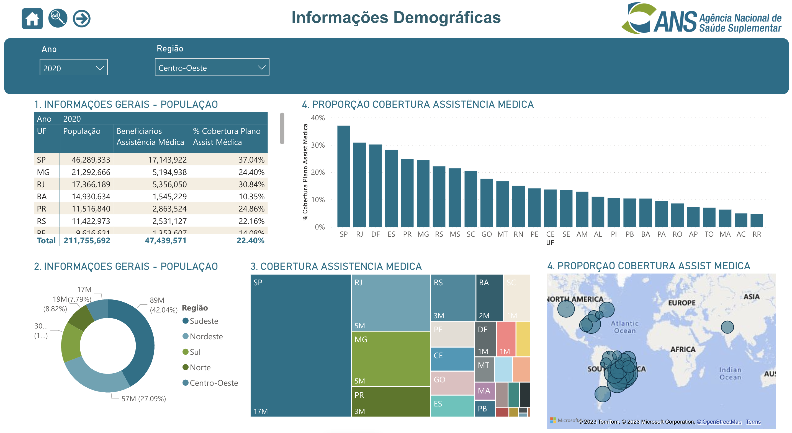

Operadoras de Saúde Suplementar
Dados Gerais
Fonte: ANS, 2021 – https://www.gov.br/ans/pt-br/
Prof. Fernando Fernandes

Slide 31
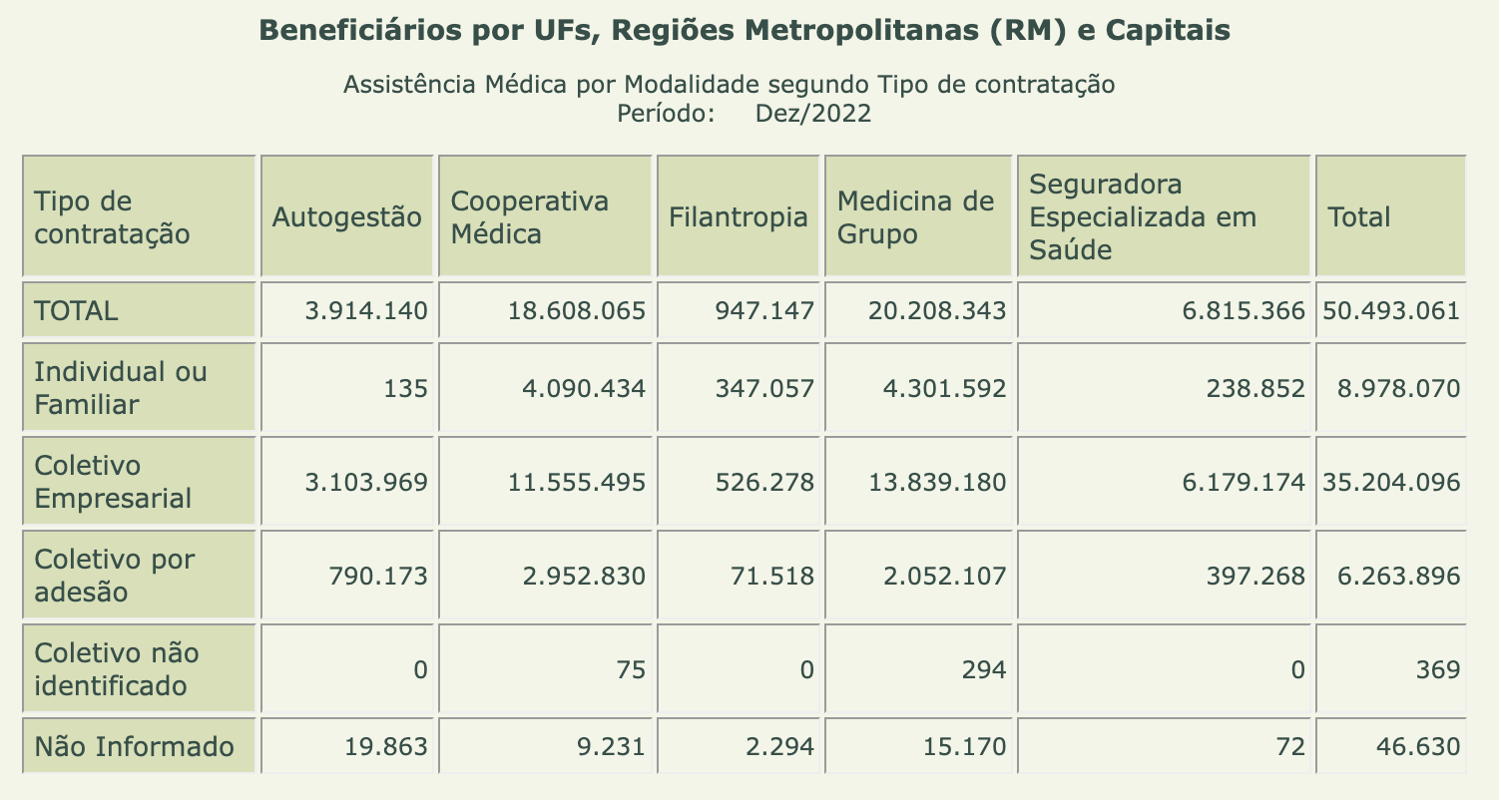
Operadoras de Saúde Suplementar
Dados ANS – dez/22
Fonte: SIB/ANS/MS - 12/2022 - https://www.gov.br/ans/pt-br
Prof. Fernando Fernandes

Slide 32
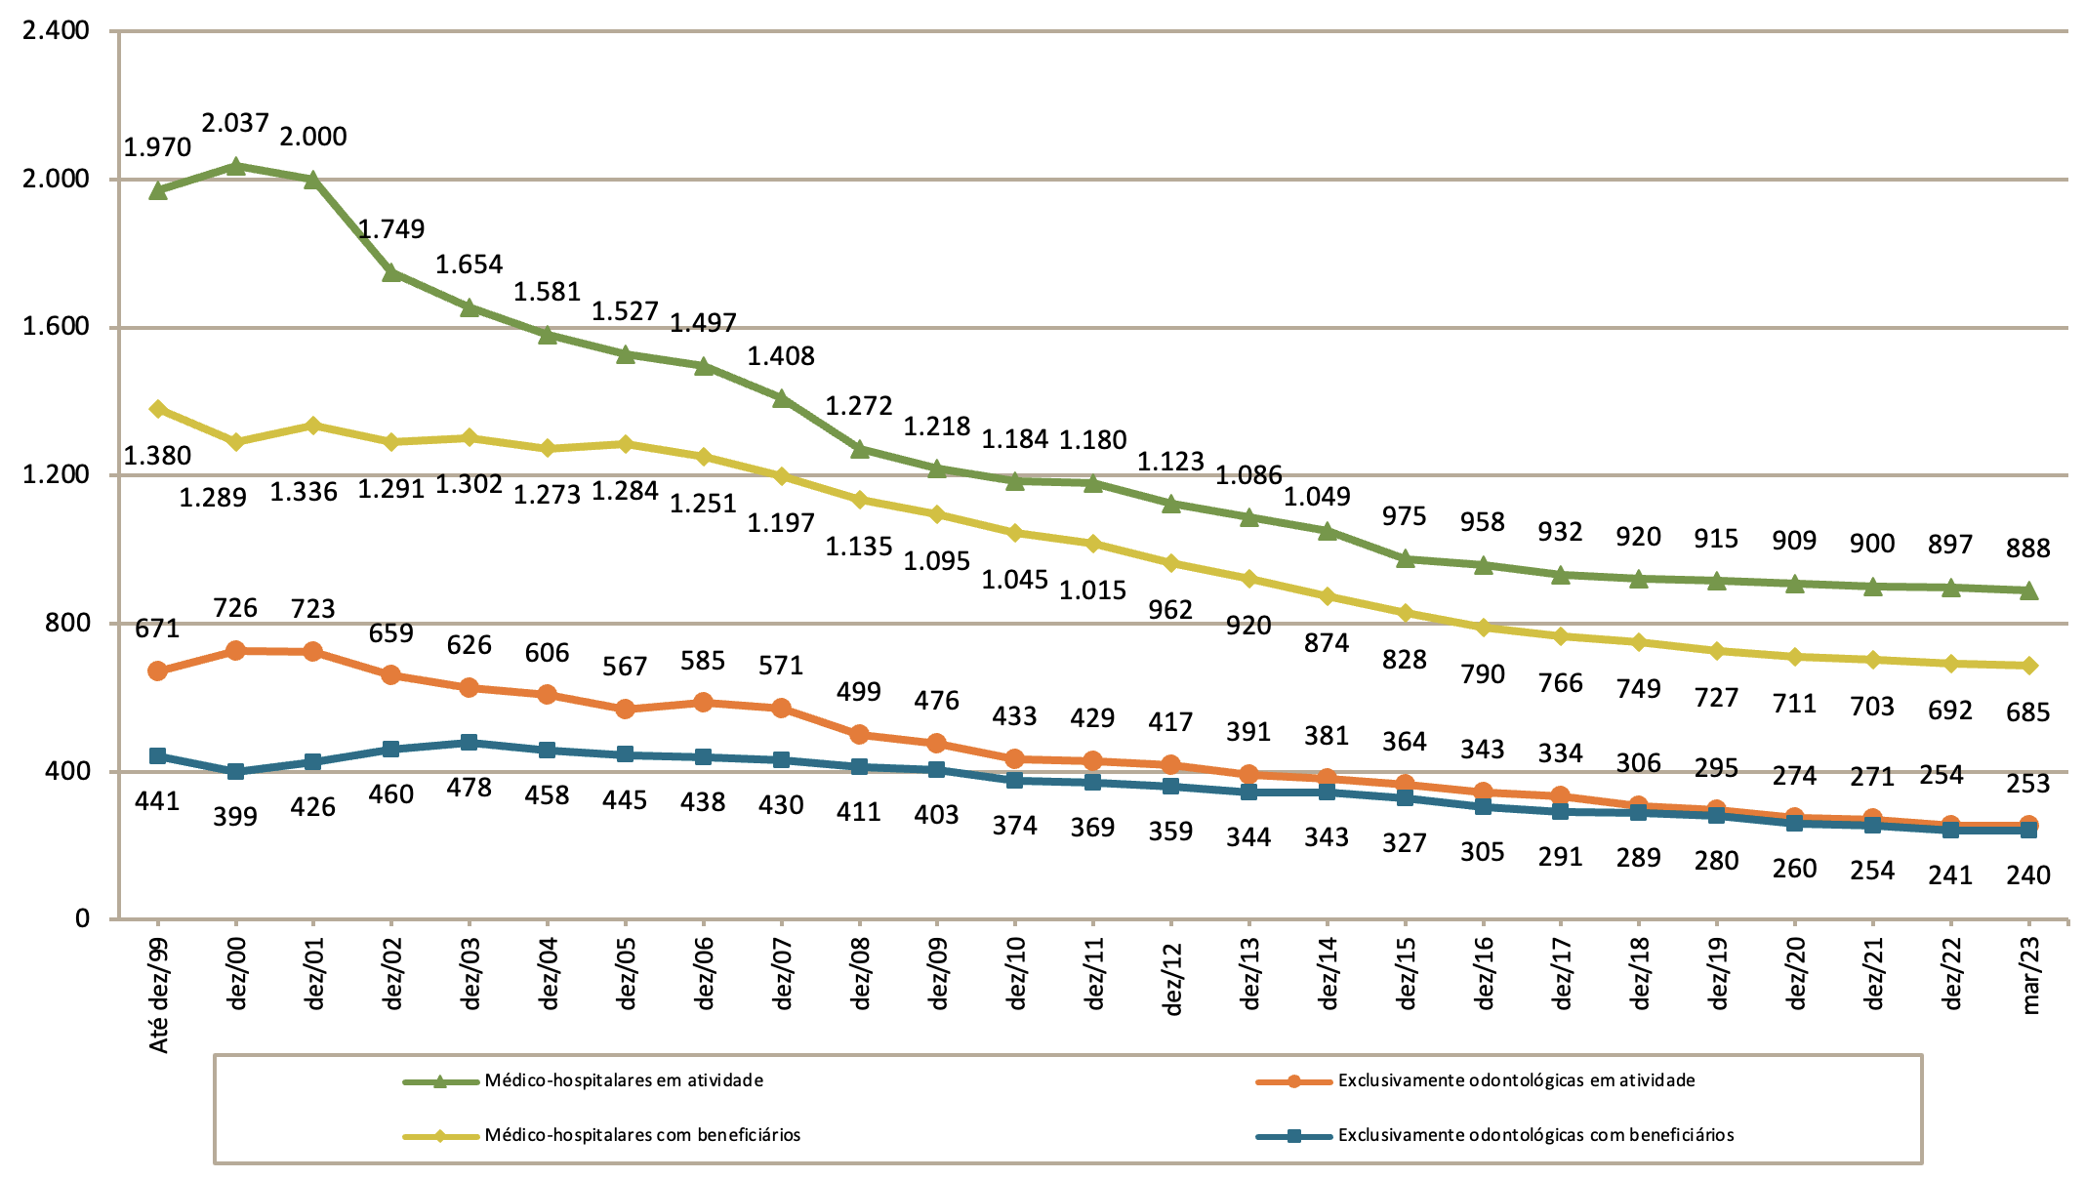
Operadoras de Saúde Suplementar
Concentração e Redução de OPS
Operadoras de Planos Privados de Saúde em Atividade (Dez/99 a Mar/23)
Fonte: SIB / ANS / MS, março/2003
Caderno de Informação de Saúde Suplementar, Jun/23
Prof. Fernando Fernandes

Slide 33
Operadoras de Saúde Suplementar
Beneficiários de Planos Privados de Saúde por Cobertura Assistencial do Plano (Dez/00 a Mar/23)
Fonte: SIB / ANS / MS, março/2003
Caderno de Informação de Saúde Suplementar, Jun/23
Prof. Fernando Fernandes

Slide 34




Operadoras de Saúde Suplementar
Como Definir Preços para Novos Planos de Saúde
A) Tipo de Plano
Individual ou Familiar
Coletivo por Adesão
Coletivo Empresarial (MEI / PME (até 29 vidas) / Empresariais (maiores de 29 vidas)
B) Se Coletivo
Perfil da empresa (qual área de atuação / Várias plantas fabris / Níveis hierárquicos / etc.)
N° de Vidas e quem são os dependentes
Faixa Etária das pessoas
C) Abrangência
Municipal ou Grupo de Municípios
Estadual ou Grupo de Estados
Nacional
D) Cobertura
Hospitalar, ambulatorial ou Misto
Quais prestadores (Rede restrita ou aberta)
Reembolso ou não
Co-participação ou não
Franquia ou não
Prof. Fernando Fernandes

Slide 35



Operadoras de Saúde Suplementar
Tipos de Planos
Tipo de Plano | Características | Contratação | Reajustes
Individual/Familiar | 1) Contratado por pessoas físicas ou familiares 2) Preços e coberturas definidos pelas operadoras 3) Flexibilidade na escolha de coberturas e serviços | Oferecido diretamente pelas operadoras | Regulamentados pela ANS
Coletivo por Adesão | 1) Destinado a categorias profissionais ou grupos 2) Oferecido por meio de entidades de classe, sindicatos, associações, etc. 3) Preços e coberturas podem variar | Oferecido por administradoras de benefícios | Negociados entre a administradora e a operadora
Coletivo Empresarial | 1) Oferecido pelas empresas como benefício 2) Pode ser contratado por empresas de diferentes portes 3) Preços e coberturas podem variar | Contratado pela empresa para funcionários | Negociados entre a empresa e a operadora
Outras Características | Tipos | Plano
Abrangência | 1) Municipal 2) Grupo de Municípios 3) Estadual 4) Grupo de Estados 5) Nacional | 03 Tipos de Plano
Tipo de Pagamento | 1) Pré-pagamento 2) Pós-pagamento | Só nos Coletivos
Co-participação | 1) Presente 2) Ausente | 03 Tipos de Plano
Franquias | 1) Presente 2) Ausente | 03 Tipos de Plano
Prof. Fernando Fernandes

Slide 36


Modelos de Contratação
Pré-Pagamento
Preço definido por tábuas atuariais (Idade x Sexo)
Risco da OPS
Reajustes anuais com base na utilização do ano anterior
Pós-Pagamento
Preço definido de acordo com a utilização no período
Risco do tomador de serviço (RH)
Taxa de administração do Pós-Pagamento
Franquias
Valor cobrado do beneficiário ou empresa tomadora de saúde (até um determinado limite)
Geralmente valor financeiro por evento
Valor definido em contrato, no caso de sinistro
Co-participação (Copay)
Valor cobrado do beneficiário ou empresa tomadora de saúde
Valor percentual do evento (geralmente exames e consultas)
Eventos definidos em contrato, no caso de sinistro
Prof. Fernando Fernandes

Slide 37
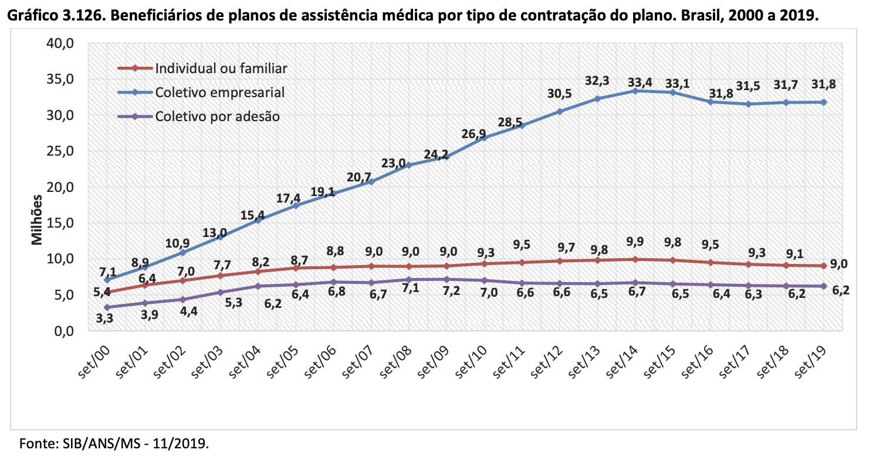
Operadoras de Saúde Suplementar
Tipo de Contratação
Prof. Fernando Fernandes

Slide 38
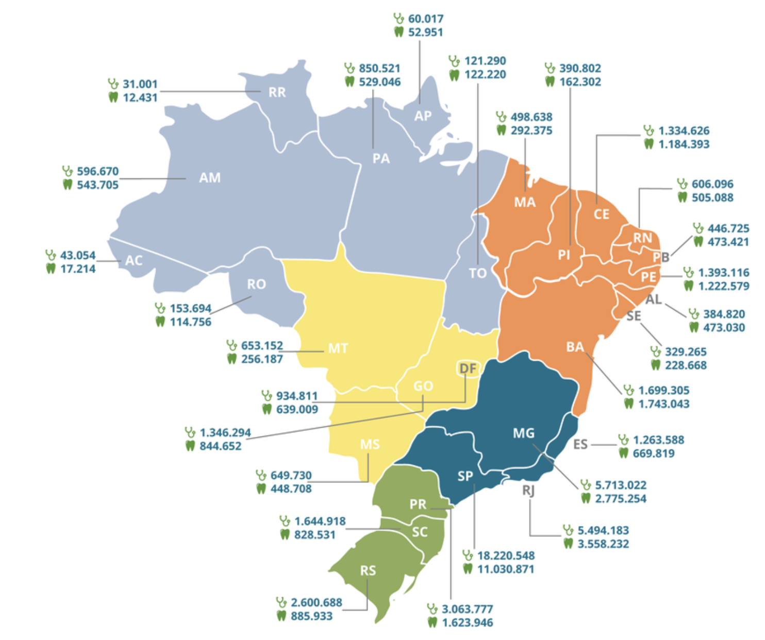
Operadoras de Saúde Suplementar
Cobertura Assistencial
Beneficiários de Planos Privados de Saúde por Cobertura Assistencial do Plano (Mar/23)
Fonte: SIB / ANS / MS, março/2003
Caderno de Informação de Saúde Suplementar, Jun/23
Prof. Fernando Fernandes

Slide 39
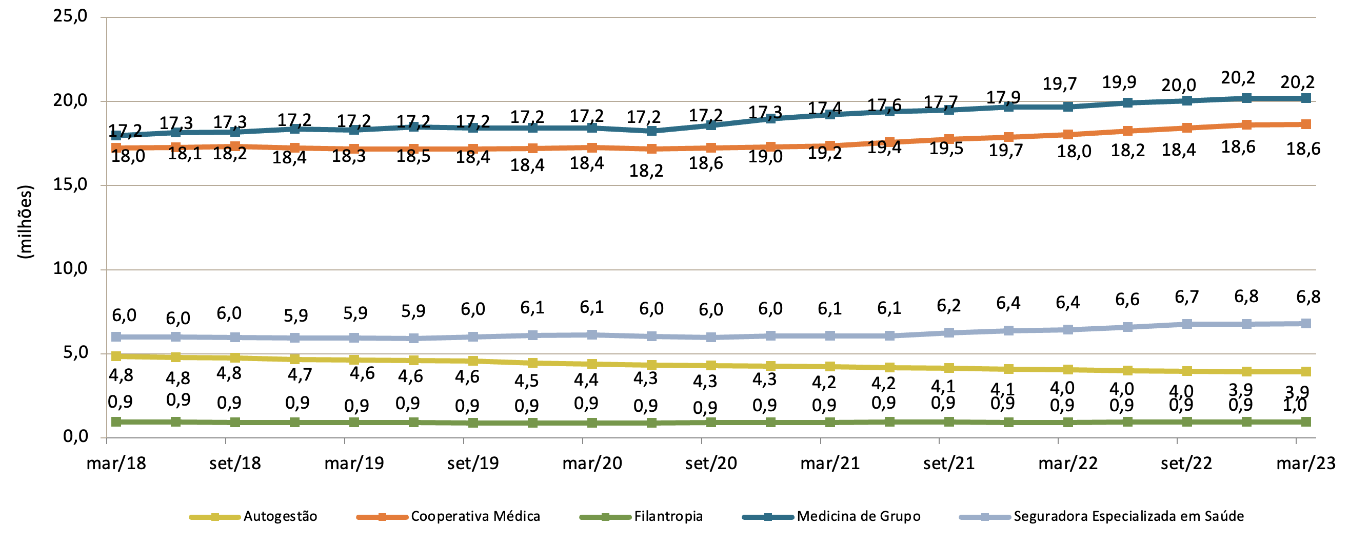
Operadoras de Saúde Suplementar
Tipo de Contratação
Beneficiários de Planos Privados de Saúde por Modalidade de Operadora (Mar/18 a Mar/23)
Fonte: SIB / ANS / MS, março/2003
Caderno de Informação de Saúde Suplementar, Jun/23
Prof. Fernando Fernandes

Slide 40
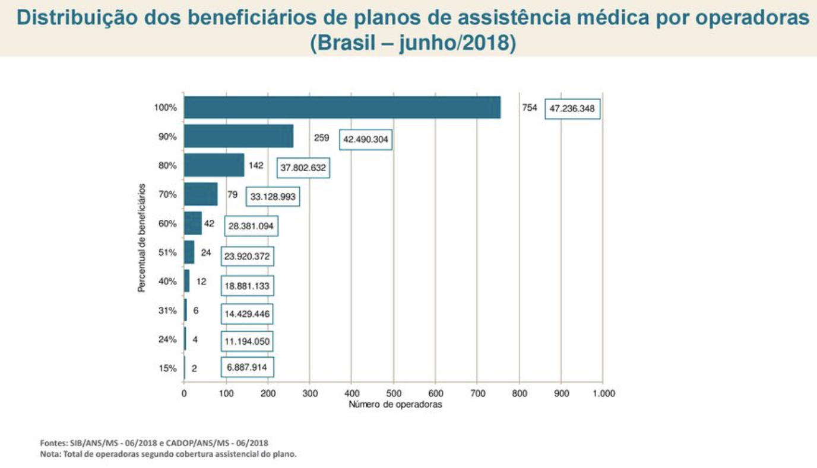
Portes das Operadoras
Tamanho em número de vidas
PEQUENO PORTE = Até 20.000 vidas
MÉDIO PORTE = De 20.000 a 100.000 vidas
GRANDE PORTE = Mais de 100.000 vidas
Prof. Fernando Fernandes

Slide 41
Modelos de Operadoras de Saúde
Modelo Padrão
Mídia
Judiciário
Indústria
Farma
Indústria
Devices
Farmácias
PBM
PRESTADORES
Hospitais
Médicos
Psicólogos
Nutricionistas
Fisioterapeutas
Laboratórios
Home Care
Clínicas
APS
Gestão Crônicos
APH
Empresas de Sistemas
Etc.
$
BENEFICIÁRIOS
Pessoas Físicas
Coletivos Adesão
Empresas (RH)
Operadoras de
Planos de Saúde
(OPS)
AMB
$
CFM
$
Corretores
de Benefícios
Regulação
Consultorias
Auditorias
COREN
EAP
Ocupacional
E-health
Wereables
Cartões Desc.
Etc.
CREFITO
Etc.
Fonte: Fernando Fernandes - Fronteiras da Auditoria, 2009. Atualizado, 2018
Prof. Fernando Fernandes

Slide 42







Modelos de Operadoras de Saúde
Seguradora (13% Market Share)
Podem comercializar o produto de assistência à saúde
Livre escolha e Reembolsos
Risco atuarial calculado
Rede credenciada sem serviços próprios (Lei nº 10.185/01)
Regulada antigamente pela SUSEP - Superintendência de Seguros Privados
Operadoras com fins lucrativos
Exemplos Seguradoras de Saúde
A Intermédica do Grupo GNDI é uma Medicina de Grupo
Fonte: Fernando Fernandes - Fronteiras da Auditoria, 2009. Atualizado, 2018
Prof. Fernando Fernandes

Slide 43
Modelos de Operadoras de Saúde
Seguradora (13% Market Share)
Indústria
Farma
Indústria
Devices
Farmácias
PBM
Corretores
de Benefícios
Regulação
Consultorias
Auditorias
$
PRESTADORES
Hospitais
Médicos
Psicólogos
Nutricionistas
Fisioterapeutas
Laboratórios
Home Care
Clínicas
APS
Gestão Crônicos
APH
Empresas de Sistemas
Etc.
BENEFICIÁRIOS
Pessoas Físicas
Coletivos Adesão
Empresas (RH)
SEGURADORA
$
$
EAP
Ocupacional
E-health
Wereables
Cartões Desc.
Etc.
Fonte: Fernando Fernandes - Fronteiras da Auditoria, 2009. Atualizado, 2018
Prof. Fernando Fernandes

Slide 44












Modelos de Operadoras de Saúde
Medicina de Grupo (40% Market Share)
Operadoras com fins lucrativos
Pode comercializar o produto de assistência à saúde
Rede credenciada geralmente própria
Hospitais próprios
Rede credenciada restrita
Acesso gerenciado e controlado
Apelo maior para planos individuais
Exemplos de Medicinas de Grupo
Omint, Notre Dame e Care Plus se comportam como Seguradoras
Fonte: Fernando Fernandes - Fronteiras da Auditoria, 2009. Atualizado, 2018
Prof. Fernando Fernandes

Slide 45
Modelos de Operadoras de Saúde
Medicina de Grupo (40% Market Share)
Indústria
Devices
Indústria
Farma
Farmácias
PBM
Corretores
de Benefícios
$
MEDICINA DE GRUPO
Hospitais
Médicos
Psicólogos
Nutricionistas
Fisioterapeutas
Laboratórios
Home Care
Clínicas
APS
Gestão Crônicos
APH
Empresas de Sistemas
Etc.
BENEFICIÁRIOS
Pessoas Físicas
Coletivos Adesão
Empresas (RH)
$
$
Regulação
Consultorias
Auditorias
EAP
Ocupacional
E-health
Wereables
Cartões Desc.
Etc.
Fonte: Fernando Fernandes - Fronteiras da Auditoria, 2009. Atualizado, 2018
Prof. Fernando Fernandes

Slide 46




Modelos de Operadoras de Saúde
Cooperativa Médica (36% Market Share)
Operadoras sem fins lucrativos
Podem comercializar o produto de assistência à saúde
Médicos cooperados e sócios da operadora (Lei n.º 5.764)
Sistema “político” que se renova a cada 3 anos
Contrata rede credenciada + Própria
Intercâmbio / Reciprocidade
“Lucro” = divisão entre médicos
Exemplos de Cooperativas de Saúde
O sistema UNIMED têm mais de 340 operadoras singulares com CNPJ diferentes
Fonte: Fernando Fernandes - Fronteiras da Auditoria, 2009. Atualizado, 2018
Prof. Fernando Fernandes

Slide 47
Modelos de Operadoras de Saúde
Cooperativa Médica (36% Market Share)
Indústria
Farma
Indústria
Devices
Farmácias
PBM
Corretores
de Benefícios
Regulação
Consultorias
Auditorias
PRESTADORES
Hospitais
Psicólogos
Nutricionistas
Fisioterapeutas
Clínicas
Empresas de Sistemas
Etc.
$
BENEFICIÁRIOS
Pessoas Físicas
Coletivos Adesão
Empresas (RH)
UNIMED
Médicos
Hospitais
Laboratórios
Farmácia
Clínicas
Home Care
Gestão Crônicos
APS
APH
$
$
EAP
Ocupacional
E-health
Wereables
Cartões Desc.
Etc.
Fonte: Fernando Fernandes - Fronteiras da Auditoria, 2009. Atualizado, 2018
Prof. Fernando Fernandes

Slide 48




Sistema Unimed
340 cooperativas
118.000 médicos cooperados
144 hospitais próprios
Intercâmbio
Serviços compartilhados:
Informação
Compras
Capacitação e treinamento
Programas de Qualidade e Acreditação
Representante Institucional
(Confederação Nacional Única)
Guardiã da marca e reputação
Representante política
Confederação
Nacional UNIMED
Âmbito Federal
Articular ações
Integração e Cooperação
Federação
UNIMED
Federação
UNIMED
Federação
UNIMED
Federação
UNIMED
Federação
UNIMED
Federação
UNIMED
Âmbito Estadual
padronização de procedimentos
Padronização de políticas
Troca de experiências
Operar planos de saúde
Seguradora do grupo
Compete com seguradoras do mercado
Operar planos de saúde
Oferta produtos e serviços complementares
Singular
UNIMED
Singular
UNIMED
Singular
UNIMED
Singular
UNIMED
Singular
UNIMED
Singular
UNIMED
Âmbito Municipal (1 ou +)
Operar planos de saúde
Com área de ação definida
Prestar serviços aos associados
Maior singular com abrangência nacional
Suporte administrativo e operacional a outras singulares
Operar planos de saúde
Fonte: Fernando Fernandes - Fronteiras da Auditoria, 2009. Atualizado, 2020
Prof. Fernando Fernandes

Slide 49
























Modelos de Operadoras de Saúde
Autogestão de Saúde (9% Market Share)
Operadoras sem fins lucrativos
NÃO podem comercializar o produto de assistência à saúde
Planos de saúde administrados por empresas (PATROCINADORAS)
Contrata rede credenciada
Mais “Paternalistas” = coberturas adicionais
Reciprocidade entre autogestões
Exemplos de Autogestões em Saúde
Multipatrocinada
Em 1944, o Banco do Brasil constitui sua caixa de aposentadoria e pensão (CAP) - Cassi, que é o mais antigo plano de saúde no Brasil ainda em operação.
Fonte: Fernando Fernandes - Fronteiras da Auditoria, 2009. Atualizado, 2018
Prof. Fernando Fernandes

Slide 50
Modelos de Operadoras de Saúde
Autogestão de Saúde (9% Market Share)
Indústria
Farma
Indústria
Devices
Farmácias
PBM
Regulação
Consultorias
Auditorias
PRESTADORES
Hospitais
Médicos
Psicólogos
Nutricionistas
Fisioterapeutas
Laboratórios
Home Care
Clínicas
APS
Gestão Crônicos
APH
Empresas de Sistemas
Etc.
$
AUTOGESTÃO
Empresas (RH)
Ocupacional
$
$
EAP
E-health
Wereables
Cartões Desc.
Etc.
Fonte: Fernando Fernandes - Fronteiras da Auditoria, 2009. Atualizado, 2018
Prof. Fernando Fernandes

Slide 51






Modelos de Operadoras de Saúde
Filantrópico (2% Market Share)
Operadoras sem fins lucrativos
Podem comercializar o produto de assistência à saúde
Geralmente ligadas a Santas Casas
Hospitais Filantrópicos que comercializam seus serviços como um plano de saúde
Financiadas por doações e repasses públicos
certificado de entidade beneficente de assistência social emitido pelo Ministério competente
Exemplos de Autogestões em Saúde
Fonte: Fernando Fernandes - Fronteiras da Auditoria, 2009. Atualizado, 2018
Prof. Fernando Fernandes

Slide 52
Modelos de Operadoras de Saúde
Filantrópico (2% Market Share)
Indústria
Farma
Indústria
Devices
Farmácias
PBM
Regulação
Consultorias
Auditorias
FILANTRÓPICA
Hospitais
Laboratórios
Médicos
Enfermagem
Psicólogos
Nutricionistas
Fisioterapeutas
$
PRESTADORES
Home Care
Clínicas
APS
Gestão Crônicos
APH
Empresas de Sistemas
Etc.
BENEFICIÁRIOS
Pessoas Físicas
Coletivos Adesão
Empresas (RH)
$
$
EAP
E-health
Wereables
Cartões Desc.
Etc.
Doações e
SUS
Fonte: Fernando Fernandes - Fronteiras da Auditoria, 2009. Atualizado, 2018
Prof. Fernando Fernandes

Slide 53








Modelos de Operadoras de Saúde
Administradora de Benefícios
Definida pela RN n.º 196/2000, uma administradora de benefícios é uma pessoa jurídica que propõe a contratação de plano coletivo ou que presta serviços para pessoas jurídicas contratantes de planos privados de assistência à saúde coletivos
Basicamente, as administradoras são responsáveis apenas pela administração de planos de saúde financiados por outras operadoras.
Não contam com rede própria, credenciada ou referenciada de serviços médico-hospitalares ou odontológicos, elas não correm os riscos decorrentes da operação desses planos.
Basicamente para poderem operacionalizar os planos coletivos por adesão
Exemplos de Administradoras de Benefícios
Fonte: Fernando Fernandes - Fronteiras da Auditoria, 2009. Atualizado, 2018
Prof. Fernando Fernandes

Slide 54

Coletivos por Adesão
Características
Desvantagens
Vínculo com Entidade
Beneficiários devem ter vínculo com entidades de classe, associações profissionais, sindicatos, etc.
Negociação em Grupo
Entidades negociam com operadoras em nome dos membros para obter melhores termos e preços
Customização de Planos
Flexibilidade para personalizar planos de acordo com as necessidades do grupo
Ampla Rede de Atendimento
Oferece uma ampla rede de hospitais, clínicas e profissionais de saúde credenciados
Preços Competitivos
Preços mais competitivos devido à negociação em grupo
Cobertura e Benefícios
Cobertura e benefícios podem variar conforme as necessidades do grupo e termos negociados
Participação Voluntária
Membros da entidade não são obrigados a aderir, mas têm a opção de participar
Inclusão de Dependentes
Possibilidade de incluir dependentes elegíveis no plano
Portabilidade
Em certas situações, pode haver portabilidade para outros planos coletivos por adesão
Regulamentação
Sujeitos à regulamentação da ANS e podem ter regras específicas
Dependência da Entidade
Necessidade de manter vínculo com uma entidade específica para qualificar-se para o plano
Variação de Coberturas
Coberturas e benefícios podem variar, o que pode resultar em serviços não incluídos
Limitações Geográficas
Rede de atendimento e profissionais credenciados podem ser limitados a uma região específica
Desligamento da Entidade
Saída da entidade pode resultar na perda do acesso ao plano
Pouca Influência nas Negociações
Membros podem ter pouca influência direta nas negociações com operadoras
Variações nos Benefícios
Benefícios e coberturas podem mudar de ano para ano, afetando a experiência do beneficiário
Reajustes
Possibilidade de reajustes nos preços dos planos ao longo do tempo
Menos Controle Individual
Menos flexibilidade para personalizar os benefícios conforme preferências individuais
Exclusão de Membros
Algumas entidades podem excluir membros que não atendem a determinados critérios
Limitações de Escolha
Escolha de médicos e hospitais restrita à rede credenciada
Fonte: Fernando Fernandes - Fronteiras da Auditoria, 2009. Atualizado, 2018
Prof. Fernando Fernandes

Slide 55

Modalidades de OPS (Resumo)
Modalidade de OPS | Regime Fiscal | Controladores | Rede de Atendimento | Rede Própria | Livre Escolha e Reembolso | Participação dos Beneficiários
Seguradora | Com Fins Lucrativos | Segmento Empresarial | Apenas Credenciada | Não | Sim | Limitada
Medicina de Grupo | Com Fins Lucrativos | Segmento Empresarial | > Própria (Vertical) < Credenciada | Sim | Não | Limitada
Cooperativa Médica | Sem Fins Lucrativos | Médicos Cooperados | Credenciada / Própria | Sim | Não | Limitada
Autogestão | Sem Fins Lucrativos | Empresa Patrocinadora | Apenas Credenciada | Não | Não | Ativa
Filantrópicas | Sem Fins Lucrativos | Conselho Instituição Filantrópica | > Própria (Vertical) < Credenciada | Sim | Não | Depende
Fonte: Fernando Fernandes - Fronteiras da Auditoria, 2009. Atualizado, 2018
Prof. Fernando Fernandes

Slide 56




Associações que representam as Modalidades
Seguradoras de Saúde
Medicinas de Grupo
Filantrópicas de Saúde
Autogestões de Saúde
Cooperativas de Saúde
Prof. Fernando Fernandes

Slide 57


Modelos de Contratação
Pré-pagamento
Pós-pagamento
Franquia
Copay
Seguradora
Medicina de Grupo
Cooperativa Médica
Autogestão
Filantrópicas
ANS: Resolução Normativa (RN) 433 - novas regras para a cobrança de coparticipação e franquias em planos de saúde
Prof. Fernando Fernandes

Slide 58
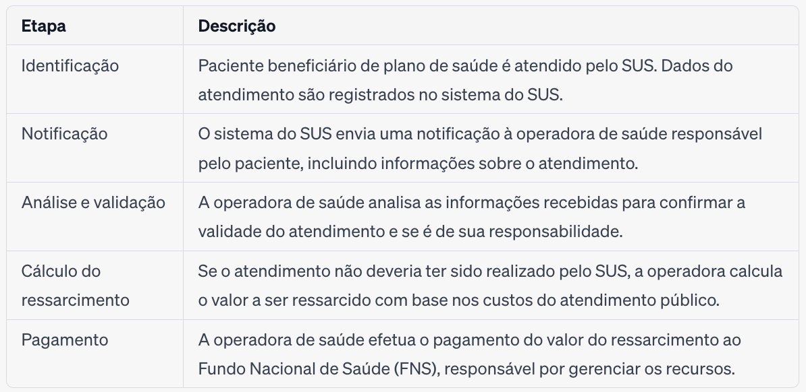

Ressarcimento ao SUS
Planos de Saúde Privados ressarcindo o SUS, por meio da ANS
Quando um beneficiário de plano de saúde privado utiliza os serviços do SUS para tratamento de saúde
A lógica por trás do ressarcimento é que, se alguém possui um plano de saúde, o financiamento do tratamento deve ser feito por esse plano, aliviando assim o ônus sobre o sistema público de saúde
Etapas:
O ressarcimento é uma maneira de garantir que o sistema público seja ressarcido pelos custos incorridos no atendimento aos beneficiários de planos privados
Prof. Fernando Fernandes

Slide 59
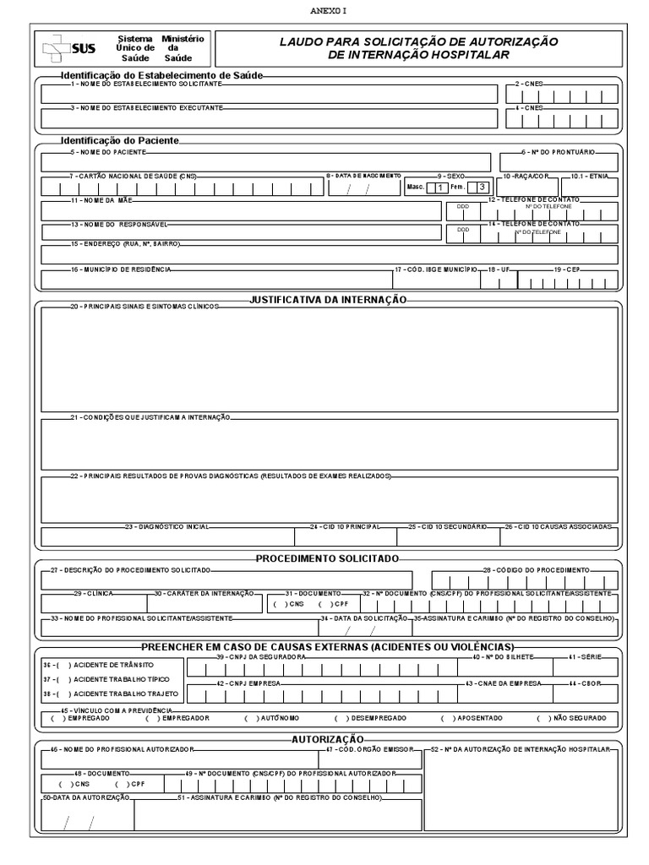
Hospitalizações - SUS
AIH – Autorização de Internação Hospitalar
dados de atendimento
diagnósticos da internação
dados da alta
CID
idade
sexo
procedência do paciente
Internações anteriores
procedimentos realizados
Indicadores de Avaliação de desempenho de Unidades de Saúde e Perfil dos atendimentos na rede hospitalar
Prof. Fernando Fernandes

Slide 60
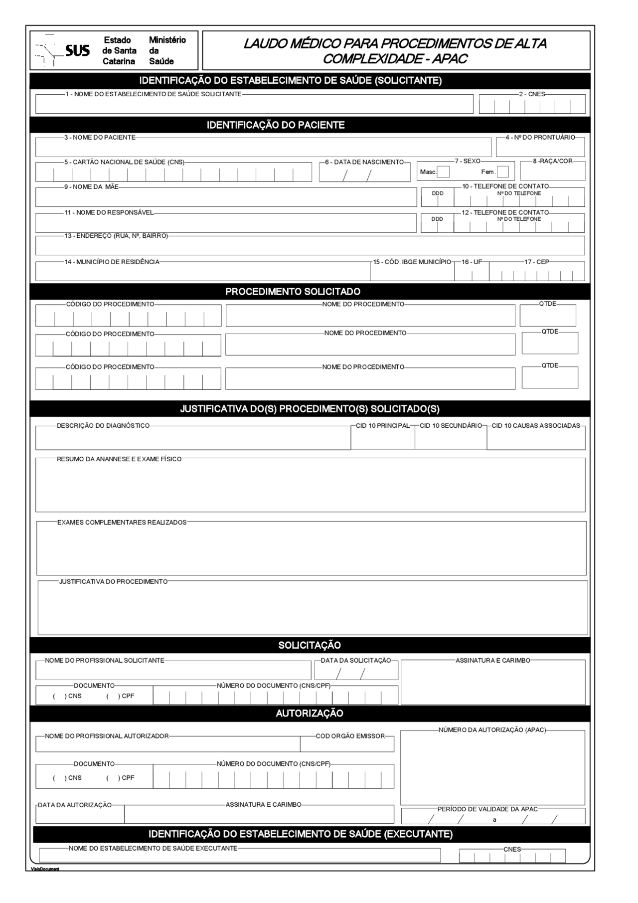
Diagnósticos e Procedimentos de Alto Custo
APAC – Autorização de Procedimentos de Alta Complexidade
Esfera AMBULATORIAL
Solicitado por médicos
Autorizado ou negado por médicos auditores do SUS
Validade de até 3 (três) meses
Indicadores e perfis dos procedimentos
Prof. Fernando Fernandes

Slide 61
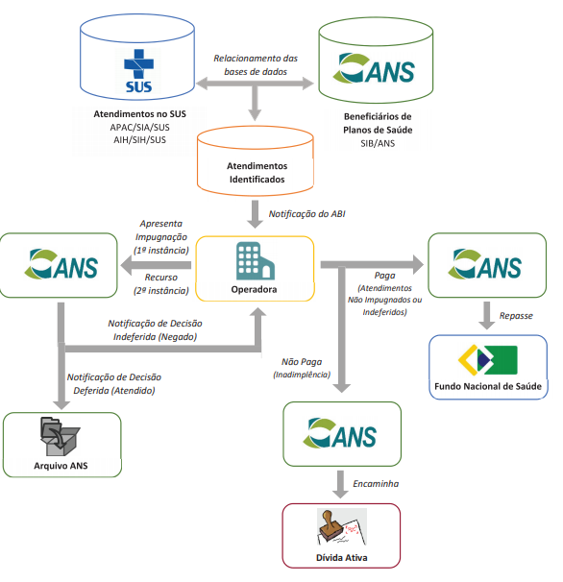
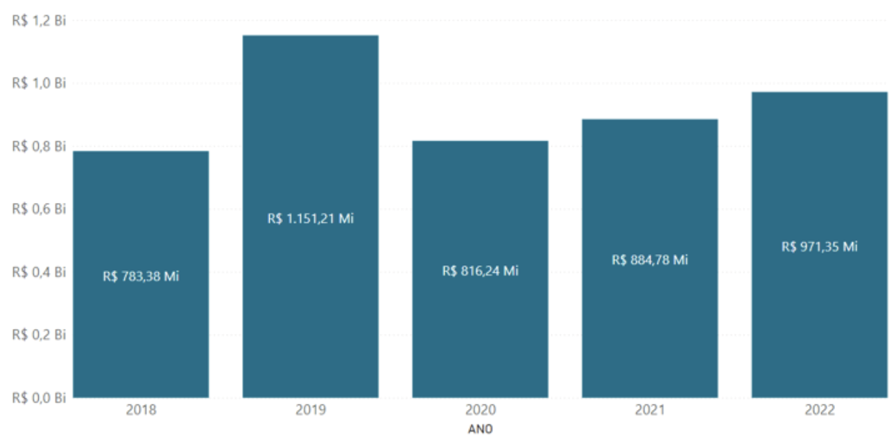
Ressarcimento ao SUS
Planos de Saúde Privados ressarcindo o SUS, por meio da ANS
Ressarcimento ao SUS (APAC e AIH)
Repasses ao Fundo Nacional de Saúde (2018-2022)
Fonte: ANS, 2022
Prof. Fernando Fernandes

Slide 62
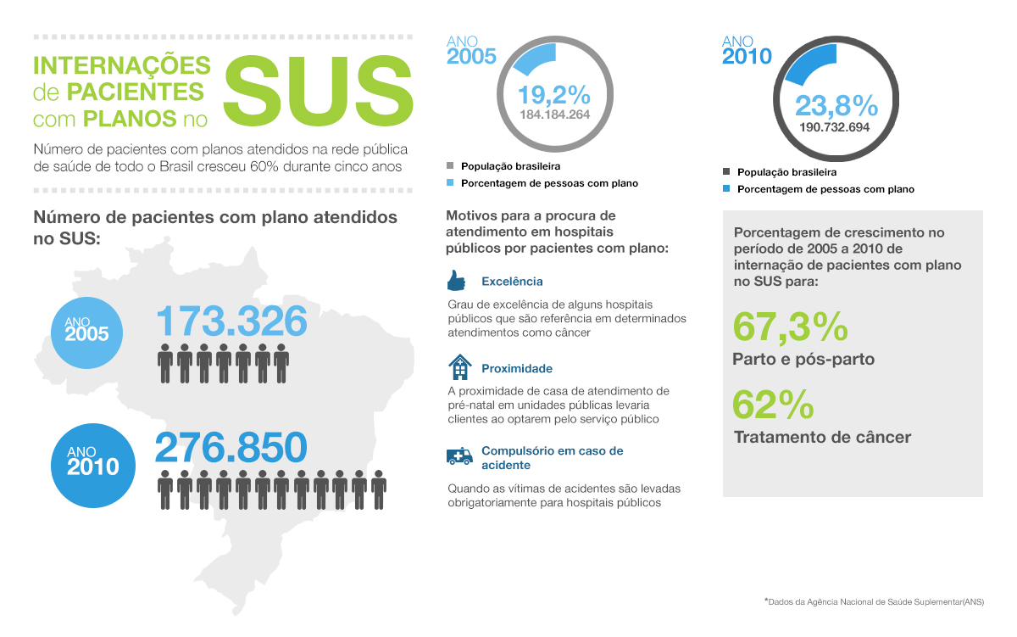
Ressarcimento ao SUS
Fonte: O Globo, 2018
Prof. Fernando Fernandes

Slide 63
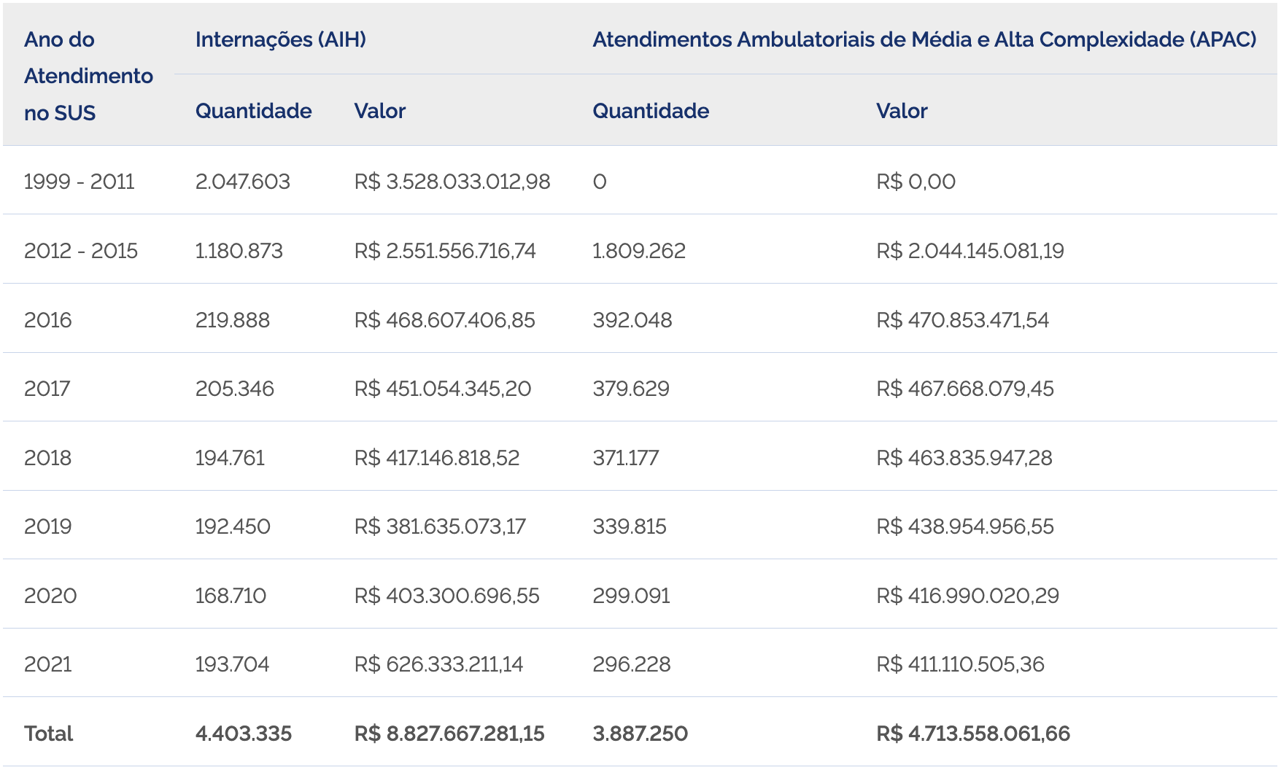
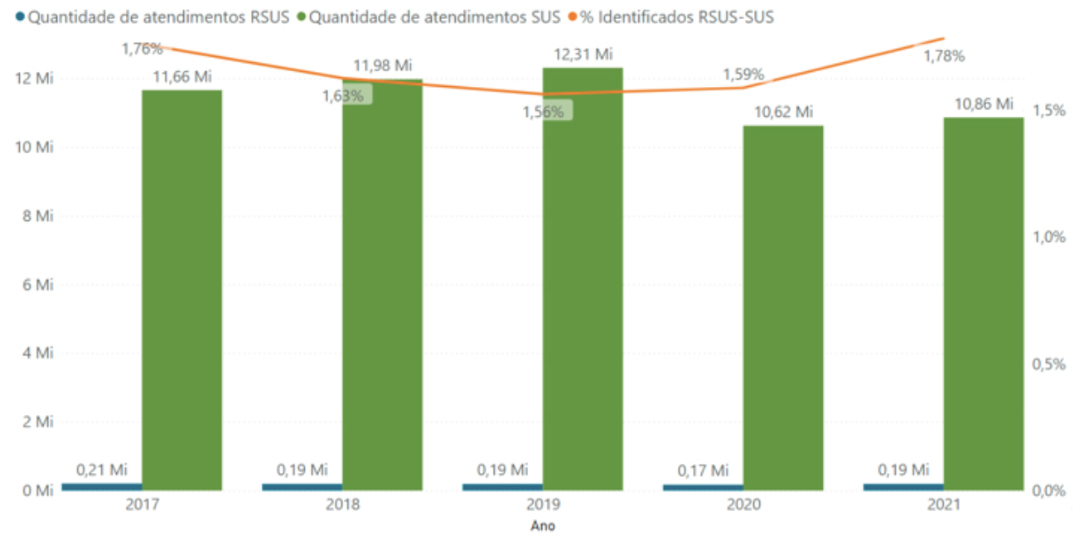
Hospitalizações de Beneficiários Privados no SUS
Evolução histórica
Fonte: ANS, 2022
% de Internações no âmbito do Ressarcimento ao SUS x Realizado SUS (1999-2021)
Fonte: ANS, Sistema de Gestão do Ressarcimento SGR/ANS, 12/2022
Prof. Fernando Fernandes

Slide 64
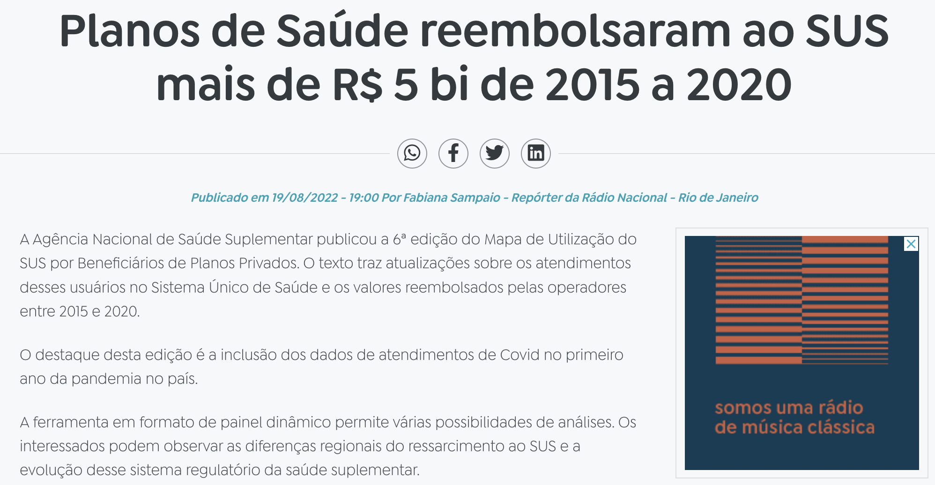



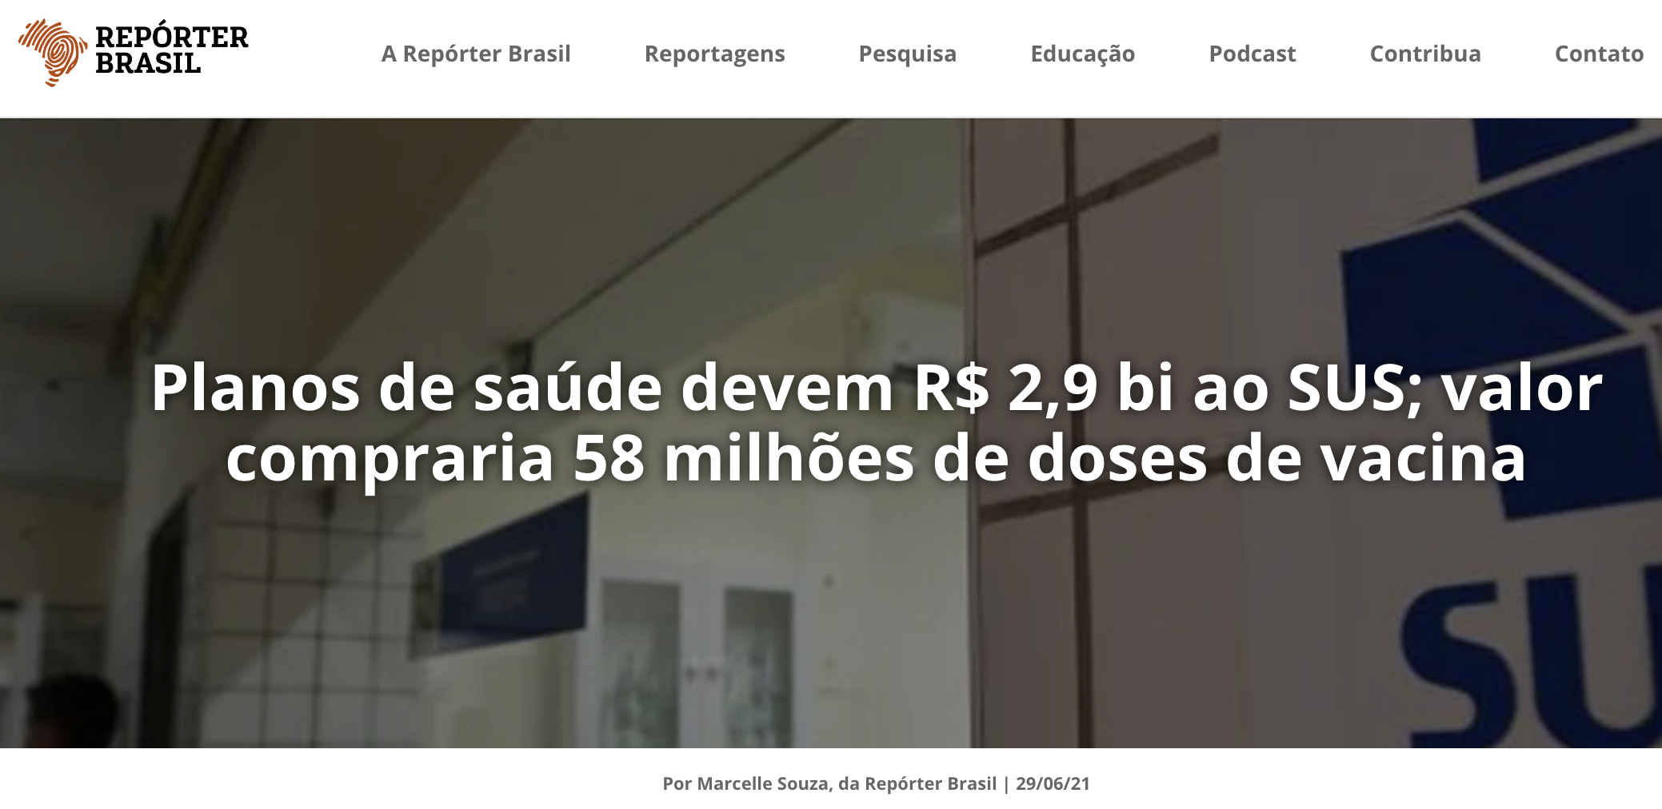
Ressarcimento ao SUS
Planos de Saúde Privados ressarcindo o SUS, por meio da ANS
Fonte: Rádio Agência, 2022
Fonte: Folha de S.Paulo, 2023
Fonte: Repórter Brasil, 2021
Prof. Fernando Fernandes

Slide 65
Saúde complementar e suplementar?
Saúde Suplementar
A saúde suplementar engloba ações e serviços privados prestados por meio de planos de saúde. Trata-se da prestação de serviço exclusivamente na esfera privada.
Plano de Saúde
Privado
suplementar
SUS
+
Saúde Complementar
Quando um serviço privado complementa um serviço público. O serviço é feito mediante contrato de direito público ou convênio, tendo preferência as entidades filantrópicas e as sem fins lucrativos.
Paciente do SUS
encaminhado
Serviços privados
Pagos pelo SUS
Prof. Fernando Fernandes

Slide 66
Como citar este material:
Fernandes, Fernando. Sistemas de Saúde no Brasil e no Mundo. Sorocaba/SP: FGV, Revisão 2025.

